Slide 1

مراقبت دهان و دندان و مسیر ثبت و گزارش گیری درسامانه سیب
ویژه دندانپزشک
دانشگاه علوم پزشکی و خدمات بهداشتی و درمانی استان البرز
شبکه بهداشت و دران فردیس
معاونت بهداشتی
واحد اهان و دندان

Slide 2
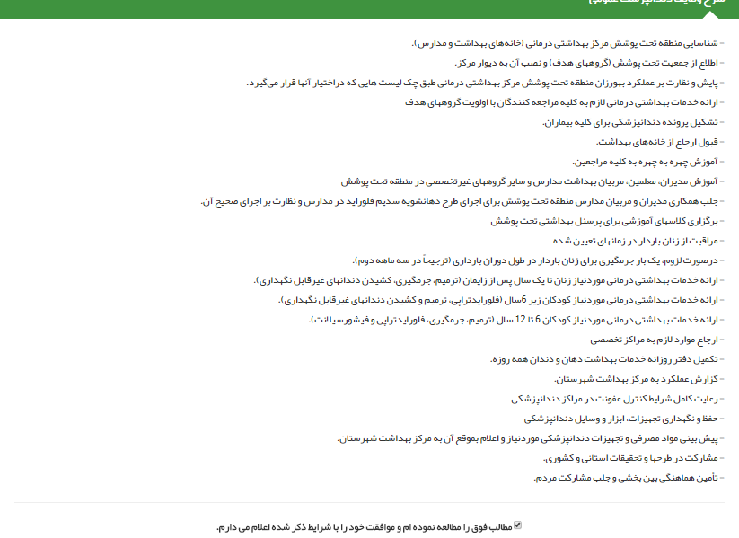
شرح وظایف دندانپزشک

Slide 3
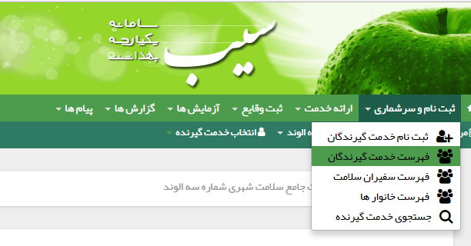
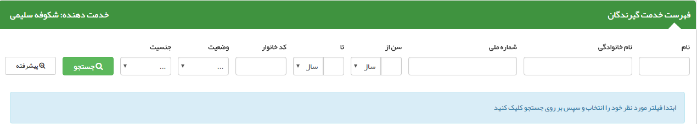
جهت ثبت بیماران
از زبانه ثبت نام و سرشماری- فهرست خدمت گیرندگان –کد ملی فرد را وارد می نمائیم.

Slide 4
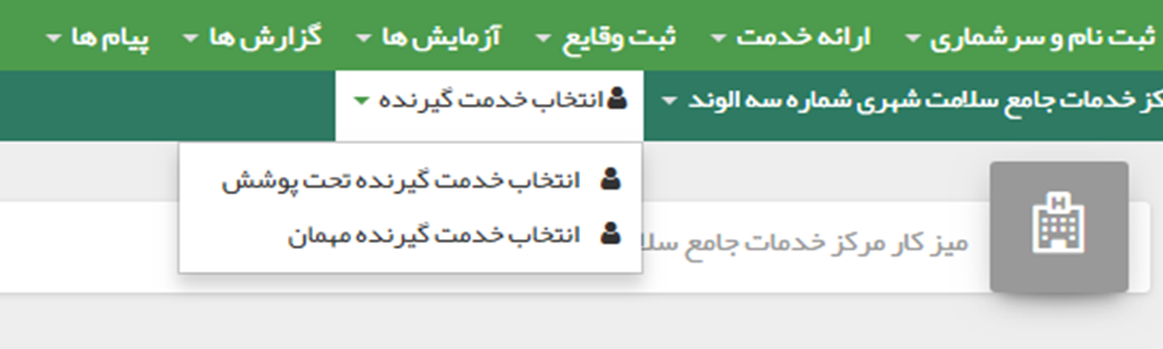
از زبانه انتخاب خدمت گیرنده نیز می توان خدمت گیرنده تحت پوشش و یا خدمت گیرنده مهمان را انتخاب نماییم.
اگر زمانی که کد ملی خدمت گیرنده تحت پوشش را وارد کردیم و وارد پرونده الکترونیکی فرد نشدیم گزینه خدمت گیرنده مهمان را وارد می نماییم (شاید فرد از مرکز دیگری مراجعه نموده باشد.)
اگر در هرصورت وارد پرونده فرد نشدیم فرد ثبت نام نشده است و باید ثبت نام فرد در سامانه سیب صورت گیرد.

Slide 5
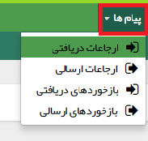
پیامه:
کلیه افراد مراجعه کننده به واحد دندانپزشکی باید از طریق مراقب سلامت به دندانپزشک ارجاع گردد.
در ابتدا:
این ارجاعات را با استفاده از گزینه ی پیامها در نوار منوی اصلی مشاهده نمایید.

Slide 6
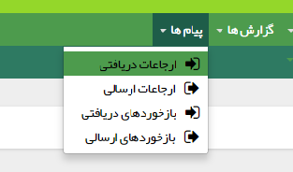
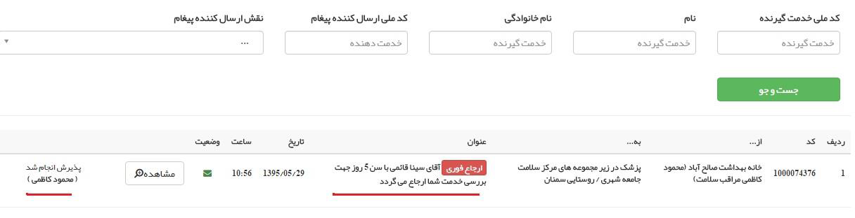
در نقش دندانپزشک در صندوق پیامها – ارجاعات دریافتی- بعد از وارد کردن کد ملی فرد پیام ارجاع قابل مشاهده بوده و با کلیک روی گزینه مشاهده خلاصه ای از مراقبت انجام شده توسط فرد ارجاع دهنده نمایش داده می شود.

Slide 7
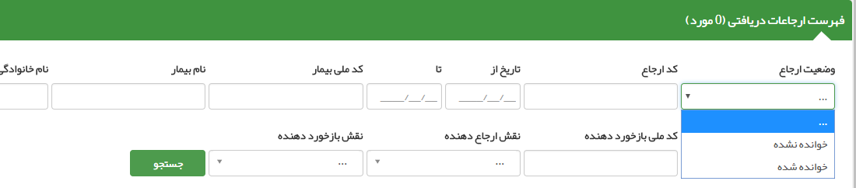
در قسمت فهرست ارجاعات دریافتی – قسمت وضعیت ارجاع – ارجاعات خوانده شده و خوانده نشده را می توانیم مشاهده نماییم.

Slide 8
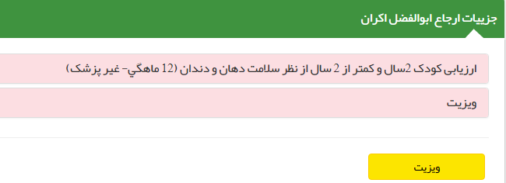
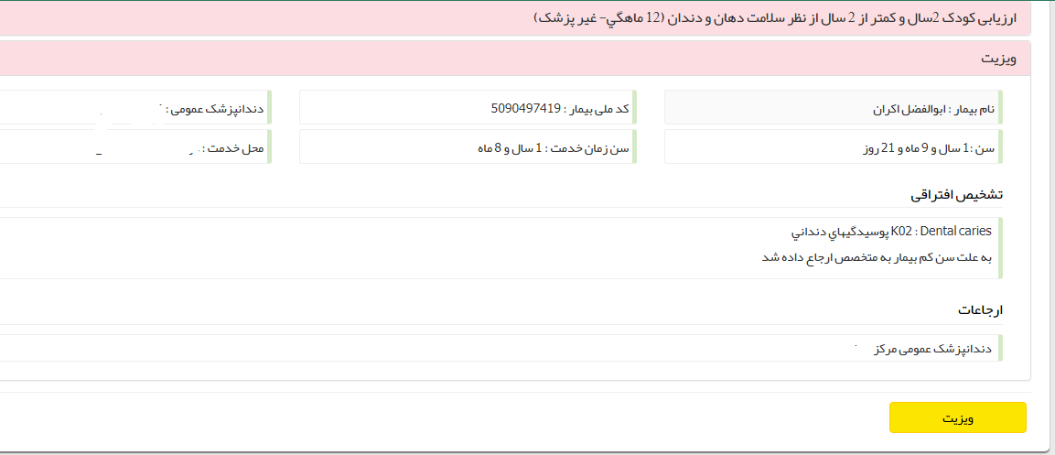
زمانی که روی گزینه مشاهده کلیک می کنیم وارد صفحه جزییات ارجاع فرد می شویم ، گزینه های "تایید" به منزله مشاهده ارجاع و "ویزیت" به معنی انجام مراقبت برای فرد خدمت گیرنده فعال می شود.

Slide 9
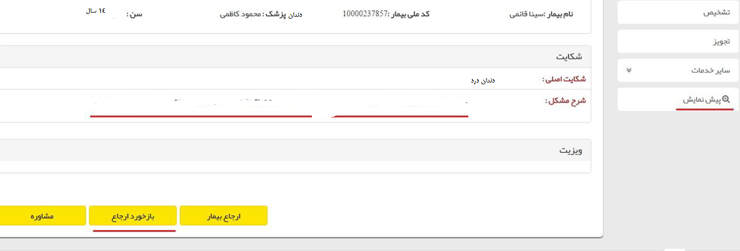
دندانپزشک پس از زدن گزینه ویزیت می تواند اقدامات خود را انجام داده و ذخیره کند و در پایان ویزیت روی گزینه بازخورد ارجاع کلیک نماید . دندانپزشک می تواند از گزینه پیش نمایش خلاصه ای از اقدامات و همچنین گزینه "بازخورد ارجاع" برای ارسال پیام پس خوراند ارجاع برای واحد ارجاع دهنده را مشاهده نماید.

Slide 10
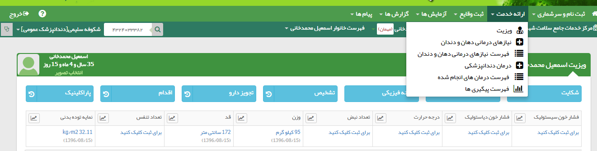
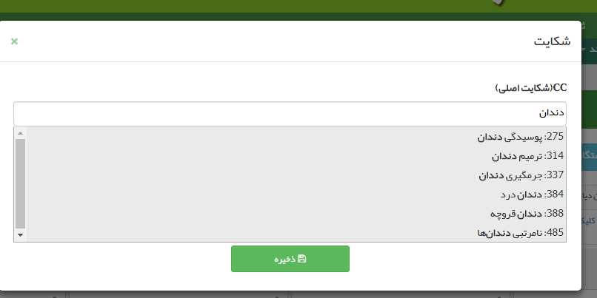
ارائه خدمت:
اگر در زمان ارجاع گزینه ویزیت را انتخاب نماییم به صفحه فوق وارد می شویم.
بعد از زبانه ویزیت– شکایت را انتخاب کرده شکایت اصلی عنوان شده توسط بیمار را وارد نموده و ذخیره می نماییم.

Slide 11
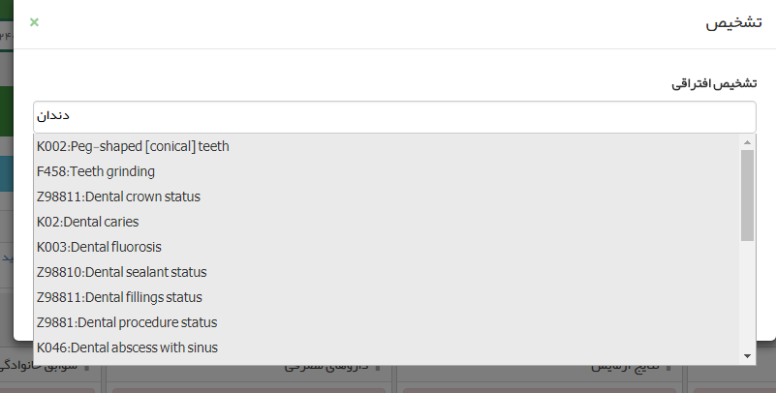
ارائه خدمت:
بعد از زبانه ویزیت– تشخیص افتراقی ، دندانپزشک برای فرد را انتخاب و ذخیره می نماییم.

Slide 12
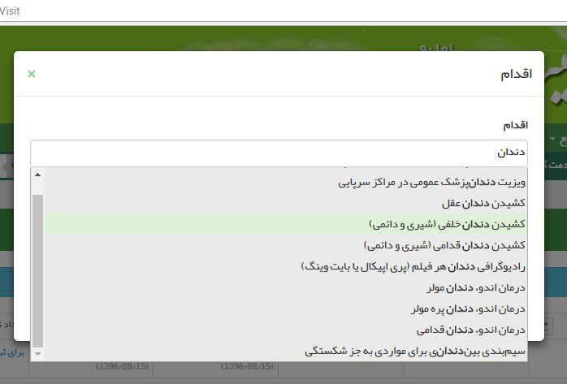
ارائه خدمت:
بعد از زبانه ویزیت– اقدام انجام شده توسط دندانپزشک برای دندان فرد انجام شده را انتخاب و ذخیره می نماییم.

Slide 13
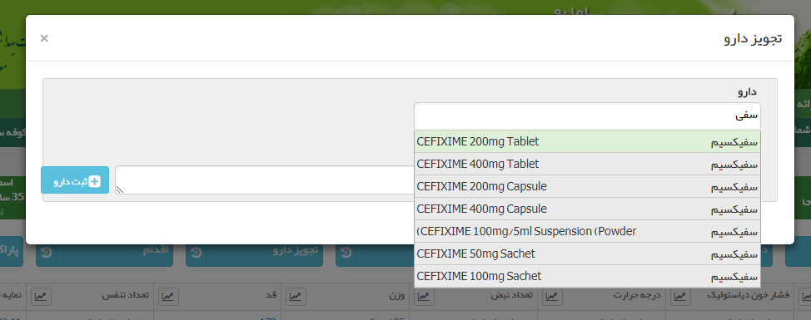
ارائه خدمت:
بعد از زبانه ویزیت– دارویی که توسط دندانپزشک برای فرد تجویز شده را انتخاب و تعداد و دوز آن راثبت و ذخیره می نماییم.

Slide 14
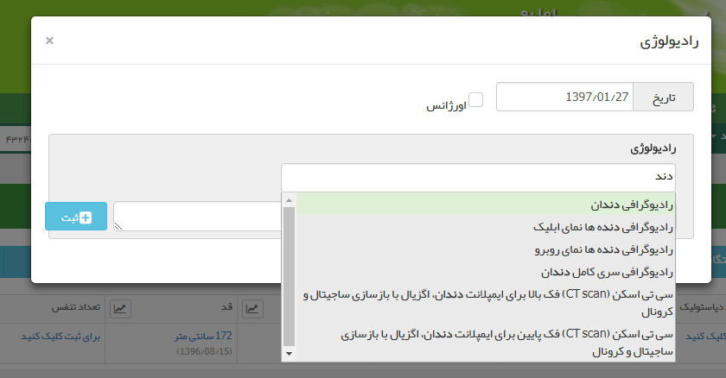
ارائه خدمت:
اگر برای فرد رادیوگرافی دندان درخواست شده باشد :
از زبانه ویزیت– قسمت پاراکلینیک – قسمت رادیولوژی - رادیو گرافی دندان را انتخاب و ذخیره می نماییم.

Slide 15
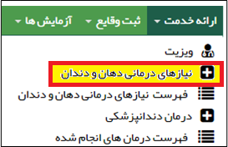
نیازهای درمانی دهان و دندان
برای کلیه افراد ارائه دهنده خدمت
از زبانه ارائه خدمت گزینه «نیازهای درمانی دهان و دندان » را انتخاب می کنیم.

Slide 16
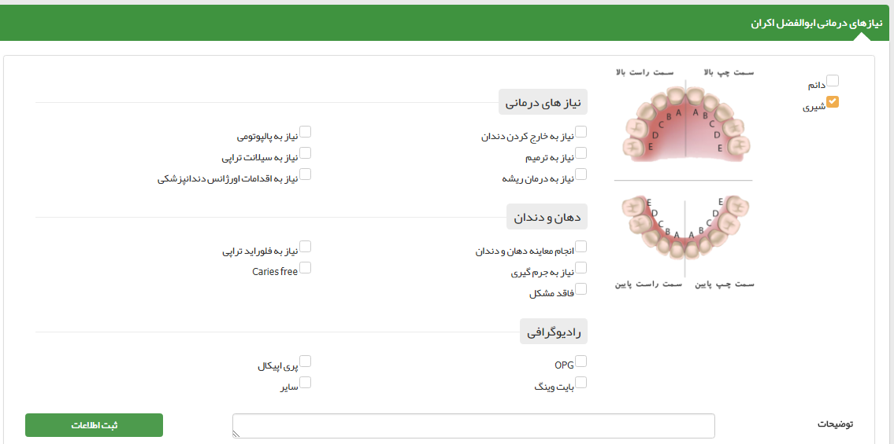

Slide 17
از صفحه باز شده گزینه دائمی یا شیری بودن دندان توسط سامانه بر اساس سن فرد انتخاب می شود.
بر روی ماکت دندان ، دندان مورد نظر جهت درمان را انتخاب نماید.
در قسمت نیازهای درمانی ، با توجه به معاینه ی انجام شده توسط دندانپزشک ، نیازهای درمانی هر دندان را انتخاب و بر روی ثبت اطلاعات کلیک میکند.(هر دندان بصورت جداگانه)
در قسمت دهان و دندان ، تشخیص و اقدامی که باید صورت گیرد را ثبت نمائید.
در قسمت رادیوگرافی اگر رادیوگرافی برای فرد درخواست شد را انتخاب نمائید.
در نهایت دکمه ثبت اطلاعات را می زنیم.

Slide 18
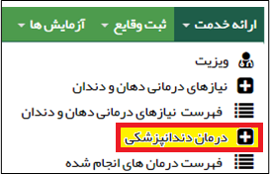
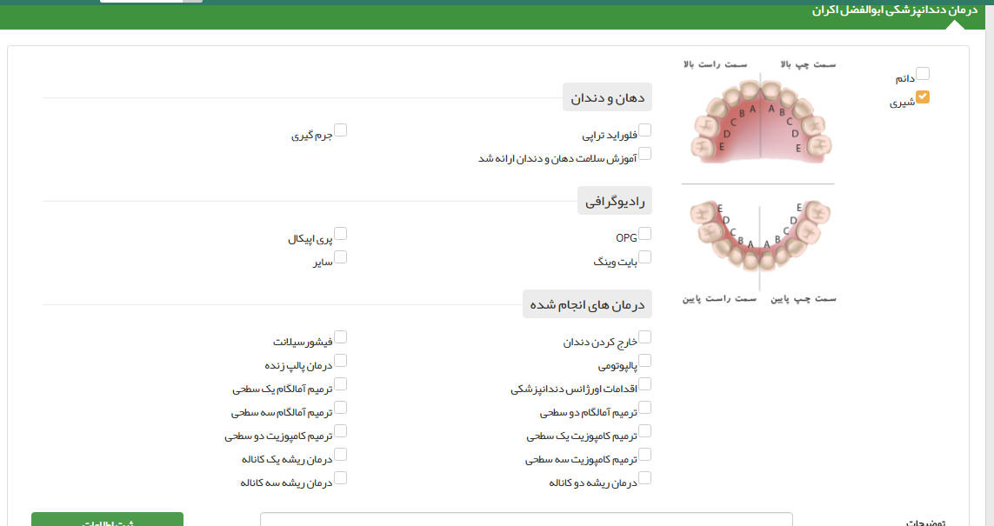
جهت افرادی که درمان انجام می دهیم باید:
از زبانه ارائه خدمت گزینه «درمان دندانپزشکی » را انتخاب می نمائیم.

Slide 19
در این صفحه با توجه به درمانهایی که در حال انجام است دندان و نوع درمان انجام شده را به صورت جداگانه انتخاب و سپس روی ثبت اطلاعات کلیک میکنیم.
نکات قابل توجه برای ثبت اطلاعات در بخش درمان های دندانپزشکی:
در این برنامه، دندانی که کشیده می شود مجدد می توان روی آن دندان خدمات دیگر را نیز علامت زد و ثبت کرد که نبایستی این طور باشد.

Slide 20
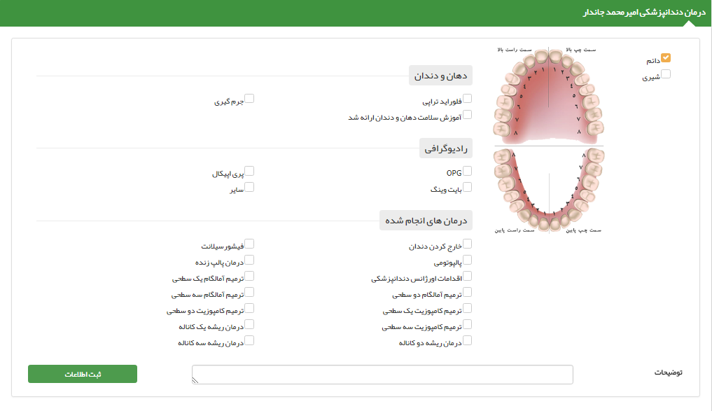

Slide 21
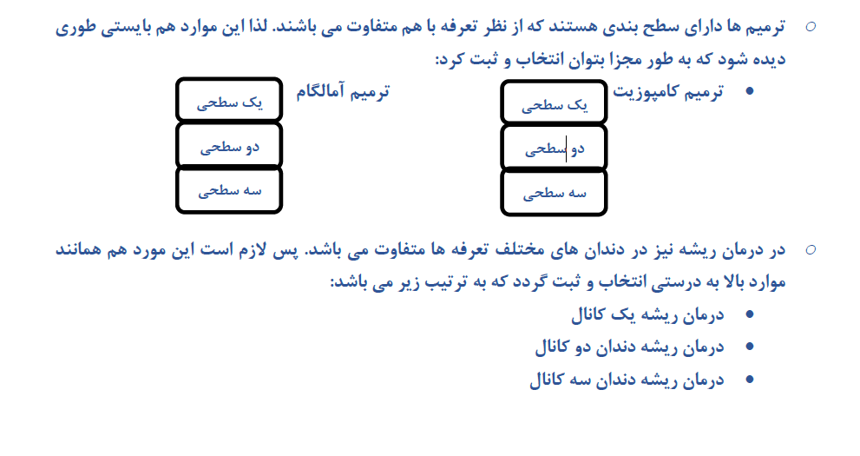

Slide 22
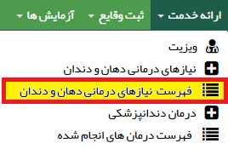
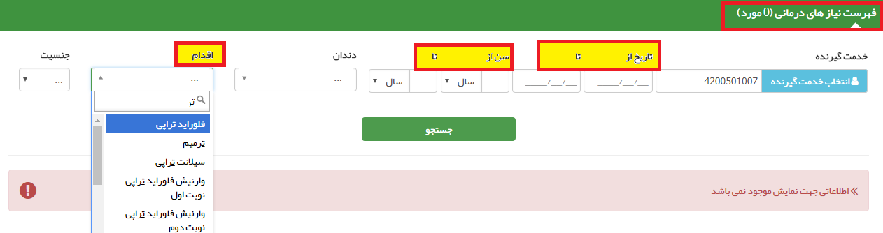
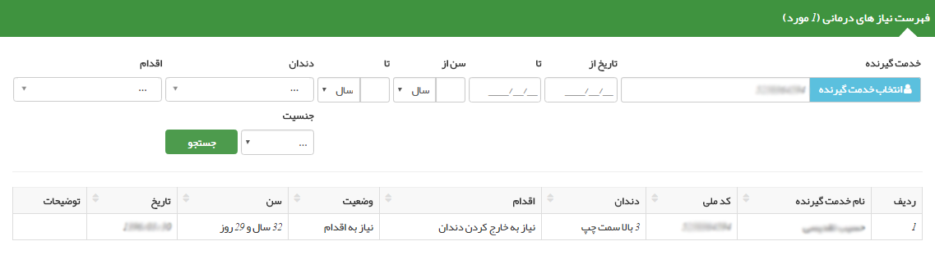
فهرست نیازهای درمانی دهان و دندان
از زبانه ارائه خدمت– فهرست نیازهای درمانی دهان و دندان را انتخاب می کنیم .
در این قسمت فهرست نیازهای درمانی انجام شده که در مراحل قبل ثبت کردیم، قابل گزارش گیری میباشد.

Slide 23
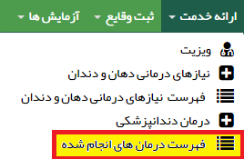
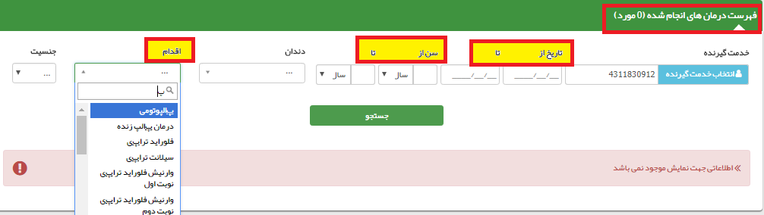
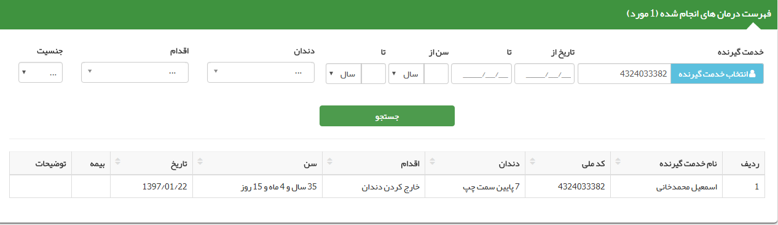
فهرست درمان های انجام شده
از زبانه ارائه خدمت– فهرست درمانی های انجام شده را انتخاب می کنیم .
در این قسمت گزارش درمانهای انجام شده به همراه جزئیات درمان قابل نمایش و قابل گزارش گیری میباشد.

Slide 24
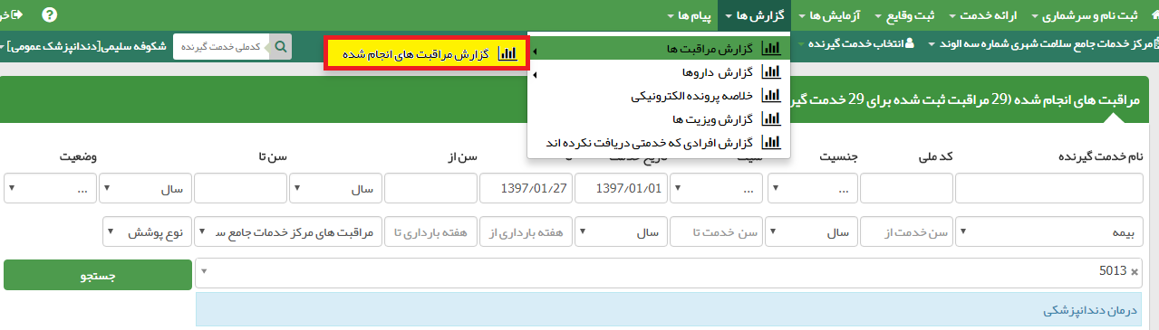
گزارش مراقبت ها
از زبانه گزارش ها – گزارش مراقبت ها – گزارش مراقبت های انجام شده را انتخاب می کنیم. بازه ی زمانی را وارد می کنیم که تعداد مراقبت انجام شده برای چه تعداد خدمت گیرنده مشخص می شود.

Slide 25
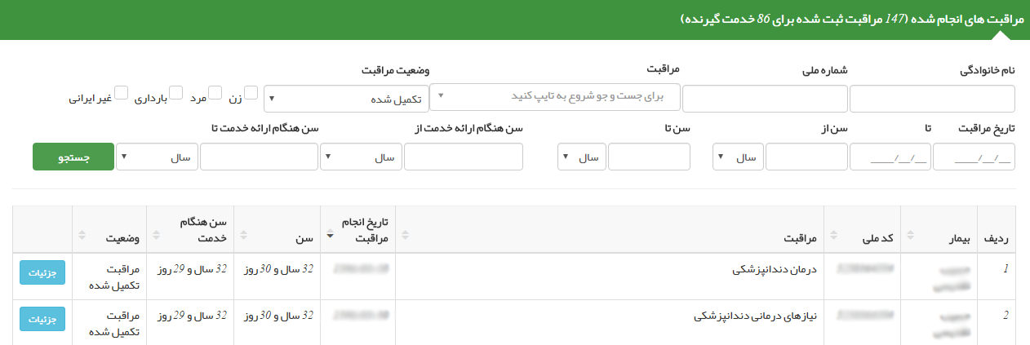
( در این قسمت هر فرد گزارش مراقبت انجام شده خود را شامل: ویزیت - درمان دندانپزشکی –نیازهای درمانی را می تواند مشاهده نماید.)

Slide 26
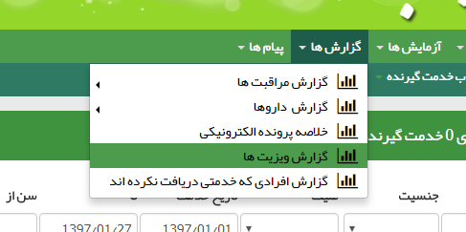
از زبانه گزارش ها –گزارش ویزیت ها را انتخاب می کنیم. بازه ی زمانی را وارد می کنیم که تعداد ویزیت انجام شده برای چه تعداد خدمت گیرنده مشخص می شود.

Slide 27
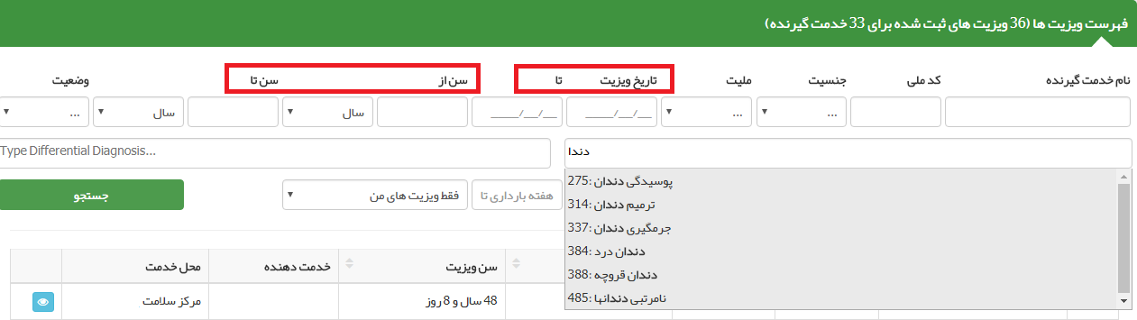
گزارش مراقبت ها
بازه ی زمانی و سن را وارد می کنیم که تعداد ویزیت انجام شده به تفکیک مشخص می شود.

Slide 28
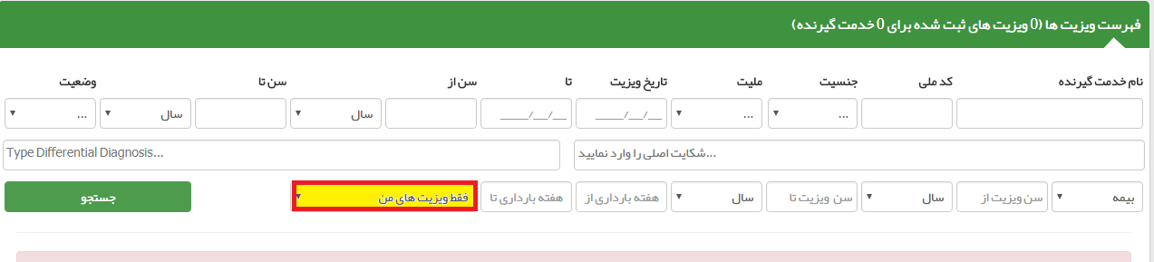
در این منو دندانپزشک می تواند تمامی ویزیتهای خود یا ویزیتهای مرکز تحت پوشش خود را مشاهده نمایید.

Slide 29
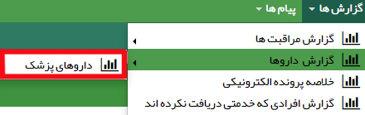
داروها:
از زبانه گزارش ها – گزارش داروها- داروهای پزشک را انتخاب می کنیم .
در این منو دندانپزشک میتواند تمامی داروهای تجویزی مربوط به مرکز ارائه ی خدمت را ببینید. همچنین میتواند با انتخاب فیلتر شبکه، داروهای تجویزی پایگاهها و خانه بهداشتهای زیرمجموعه را مشاهده نماید.

Slide 30
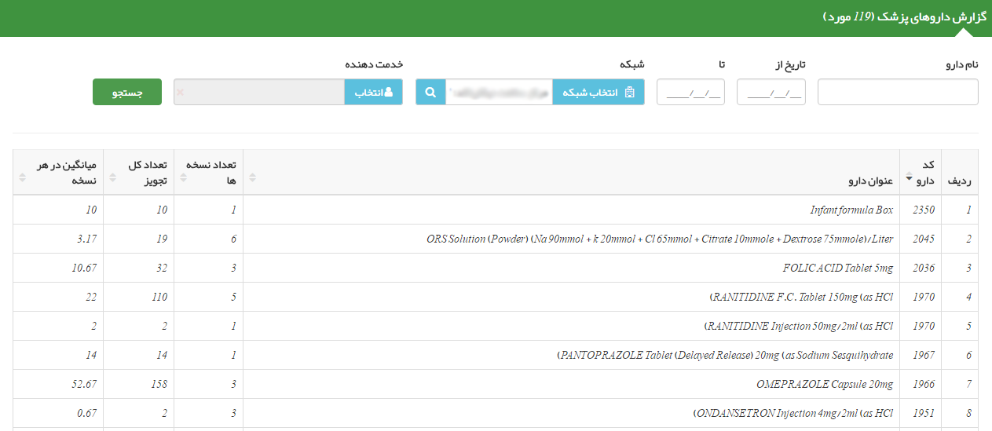

Slide 31
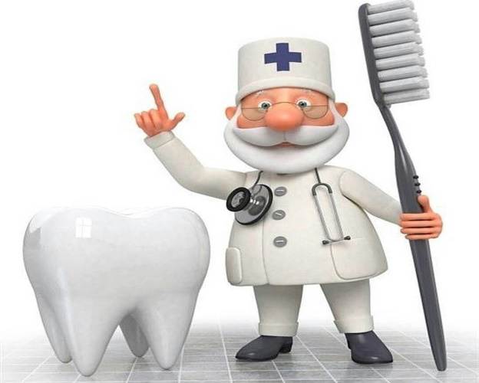
پرونده الکترونیکی:
از زبانه گزارش ها – خلاصه پرونده الکترونیکی را انتخاب می کنیم .
در این قسمت خلاصه ی سوابق: ویزیت ،اقدام ، داروها و ... و فهرست درمان های دهان و دندان نمایش داده شده است. در بخش سابقه ها تمامی تجویزها و مراقبتها و خدمات و همچنین فهرستی از درمانهای دهان و دندان انجام شده، برای خدمت گیرنده نمایش داده می شود.
موفق و مؤید باشید

